Slide 1
求识学苑小课堂
C语言设计——讲师：黄文涛
周林状

Slide 2
顺序结构：
顺序结构是最简单的一种程序结构，顺序是指：
1、语句是一条一条按顺序之执行
2、对一个复杂的问题，可以由几个步骤顺序的处理
简单例题：
1、从键盘输入学生的三门课成绩，求总成绩和平均成绩。
2、输入两个整数，将其交换输出。

Slide 3

从键盘输入学生的三门课成绩，求总成绩和平均成绩。
程序基本结构：
{输入三门课成绩} scanf（“%d%d%d”，&a，&b，&c）;
{求总成绩} sum=a+b+c；
{求平均成绩} ave=sum/3.0；
{输出总成绩和平均成绩} printf(“……”,sum,ave);

Slide 4
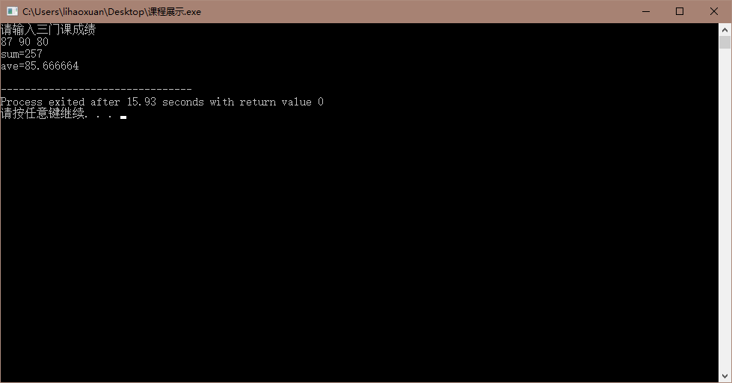
程序参考：
#include"stdio.h"
int main(){
int a,b,c,sum;
float ave;
printf("请输入三门课成绩\n");
scanf("%d%d%d",&a,&b,&c);
sum=a+b+c;
ave=sum/3.0;
printf("sum=%d\nave=%f\n",sum,ave);
return 0;
}

Slide 5
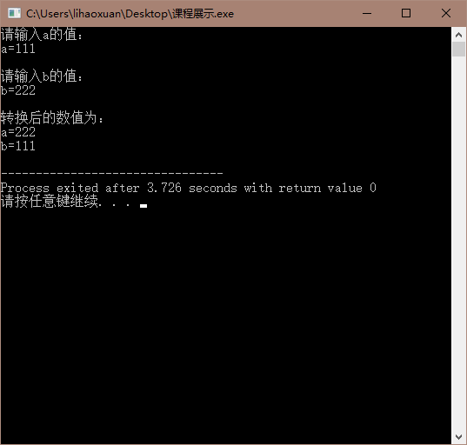
输入两个整数，将其交换输出。 参考程序如下：
#include"stdio.h"
int main(){
int a,b,temp;
printf("请输入a的值：\na=");
scanf("%d",&a);
printf("\n");
printf("请输入b的值：\nb=");
scanf("%d",&b);
printf("\n");
temp=a;
a=b;
b=temp;
printf("转换后的数值为：\n");
printf("a=%d\nb=%d\n",a,b);
return 0;
}

Slide 6
选择结构：
主要考if选择
分段函数题目最为常见：
例题：
输入一个整数x，并按照一下规则进行输出y的值
1 （x<0)
Y= 2 (x=0)
-1 (x>0)

Slide 7
程序参考：
#include"stdio.h"
int main(){
int x,y;
printf("请输入x的值\n");
printf("x=");
scanf("%d",&x);
if(x!=0){
if(x>0)y=-1;
else if(x<0)y=1;
}
else y=2;
printf("\n");
printf("Y=%d",y);
return 0;
}

Slide 8
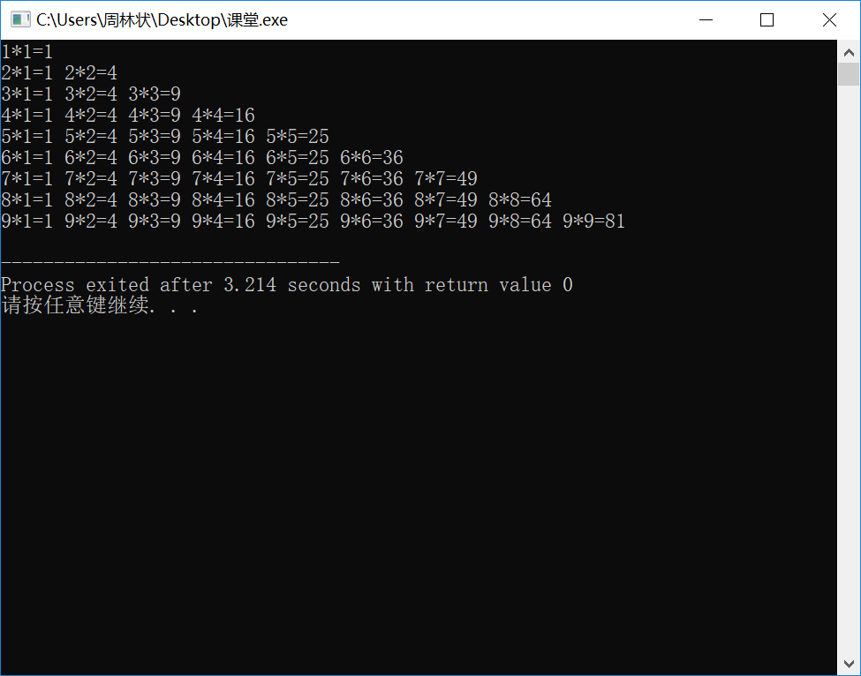
循环结构：
打印九九乘法表：
#include"stdio.h"
int main(){
int i,j;
for(i=1;i<=9;i++) {
for(j=1;j<=i;j++)
printf("%d*%d=%d ",i,j,j*j);
printf("\n");
}
return 0;
}

Slide 9
数组：
1、一维数组
2、二维数组
3、字符型数组

Slide 10

一维数组
数组名代表内存首地址，讲指针时可以用到
定义： 数组类型 数组名称[常量表达式]
合法标志符
表示元素个数
使用时下标从0开始

Slide 11
一维数组
初始化:
Int a[3]={1,2,3}；
注意事项：(1)个数要对应,可少不可多
(2)未定义的元素，其值为随机数。
(3)全部元素赋予初值时可不指定元素个数
例：int a[ ]={1,2,3,4,5}; 系统自动确定下标

Slide 12

二维数组
定义： 数组类型 数组名[ 第一维长度][第二维长度]
例：int a[2][3]; 定义了一个3行4列的二维数组
行数
列数

Slide 13
二维数组
初始化：
1、分行初始化：int a[2][3]={ {1,2,3},{2,22,3}};
2、部分元素初始化：int a[2][3]={ { , ,3},{ , 22,3}};
3、允许第一维下标省略，第二维不能省略
例：int a[ ][3]={ {1,2,3}，{ , ，13}，{1，2，23}}；
即定义了int a[3][3];

Slide 14
字符数组
字符数组的每一个元素都是一个字符，占一个字节空间，该字节存放的是字符的ASCLL码值。
实例：
Char s[3]={‘1’,’2’,’3’}; 将字符1，2，3的ASCLL码存在s[0],s[1],s[2]中，即s[0],s[1],s[2]的值为：49，50，51
Char s[ ]={‘A’ , ’/0’ , ‘Ox20’};定义了字符型数组s[3];s[0]~s[2]三个单元的值分别为：65，0，30。

Slide 15
字符数组——处理字符串
一维字符数组存储一个字符串
例：char s[10]={“hello”};
char s[10]=“hello”; 这三种数组效果完全一样
char s[10]={‘h’，’e’，’l’，’l’，’o’};
char s[ ]={“hello”};
char s[ ]=“hello”; 这三种数组效果也一样
char s[ ]={‘h’，’e’，’l’，’l’，’o’};

Slide 16
字符数组
二维数组存储多个字符串
Char s[M][N]可以存储不超过N-1的M个字符串（因为末尾有’\0’)
例：char s[3][6]={“Basic” , “” ,”Java”};
数组例题：
定义一个数组{2，4，6，8，9，15}，从键盘输入一个数字，要求从数组中找到这个数字并删除，输出删除后的数组结果。 如：输入： 8
输出 2 4 6 9 15

Slide 17
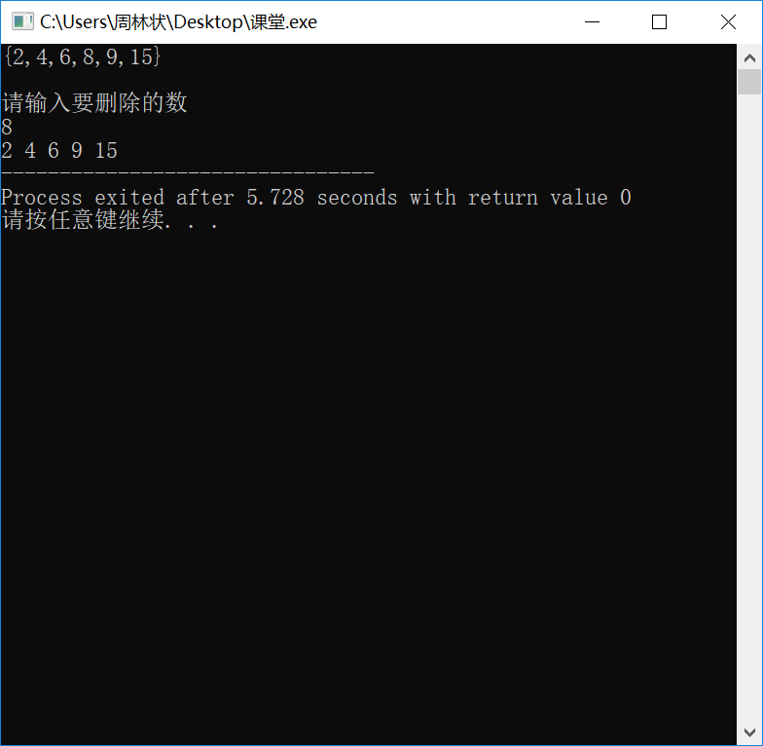
答案：
#include <stdio.h>
int main()
{
int a[6] = {2,4,6,8,9,15},b[5];
int n,i,c=0;
printf("{2,4,6,8,9,15}\n\n请输入要删除的数\n");
scanf("%d",&n); //输入要删除的数
for(i=0; i<6; i++){
if(a[i]!=n){ //把数组中不等于输入的数挑选出来赋值给另一个数组b
b[c++] = a[i];
}
}
for(i=0; i<5; i++){ //输出
printf("%d",b[i]);
printf(" ");
}
return 0;
}

Slide 18


指针
指针是什么?
指针本身是一个变量，它存储的是数据在内存中的地址而不是数据本身的值。它的定义如下:
第一种定义：（先定义，后赋值）
int a=10,*p;
p=&a
第二种定义：（定义的同时给指针变量赋值）
int a=10;
int *p=&a;
我们姑且理解为" int * "是定义指针的标志。
定义方法定义了int型的变量a和指针p，然后将a的地址赋给p。
定义指针p的同时将a的地址赋给指针p。

Slide 19
指针：
指针有什么用？
我们就可以通过*p来找到指针所指向的变量a的地址，然后对地址中的值(值假设是10)进行操作。
printf("%p",p) //结果是一个地址(p指向的变量a的地址)。 printf("%d",*p) //结果是10，变量a的值。 printf("%d",&p) //结果是一个地址(指针p的地址，因为指针也是一个变量自己也有地址的)

Slide 20
指针：
数组名和指针的区别？
数组名是一个地址，它可以被理解为一个常指针(它只能指向本数组首元素的地址)。而指针可以指其他的变量等等。
例：
int str[5]={1,2,3,4,5};
int *p=str;
printf("%d",*p); //输出为1，数组的首元素。 printf("%d",*str); //输出为1，数组的首元素。 printf("%d",str[0]); //输出为1，数组的首元素。 printf("%p",p); //输出为地址，数组的地址。 printf("%p",str); //输出为地址，数组的地址。 printf("%d",*(p+1)); //输出为2，数组的第二个元素。 printf("%d",*(srt+1)); //输出为2，数组的第二个元素。
大家可以很清晰的看到数组名在对内存中存储的数据进行操作的方法和结果是一样，但是数组名存储自己数组本身的首地址。

Slide 21
指针：
例：
已知int a[ ]={1,2,3,4,5,6}, *p=a;则值为3的表达式是：____
A:p+2,*(p++)
B:p+=2,*++p
C:p+=3,*p++
D:p+=2,++*p

Slide 22
指针：
答案： A

Slide 23
指针
写出下列程序的运行结果：
main()
{int x[ ]={-1, 1, 2, 3, 4, 5, 6, 7, 8, 9}, s, I,*p;
S=0;
P=&x[0];
For(i=1;i<10;i+=2)s +=*(p+i);
Printf(“sum=%d\n”,s);
}

Slide 24
指针：
Sum=25;

Slide 25
函数
1、函数
2、函数参数传递、函数调用

Slide 26
函数
函数定义一般形式
返回值类型 函数名（形式参数表）{
（函数内部的）变量定义和相关语句
函数的可执行语句序列
}
例：两个蒸熟的最大值函数定义。
Int max(int x,int y){
int z;
z=x>y?x:y;
Return (z);
}

Slide 27
函数调用
实参与形参：
形参（形式参数）
在函数定义中出现的参数可以看做是一个占位符，它没有数据，只能等到函数被调用时接收传递进来的数据，所以称为形式参数，简称形参。
实参（实际参数）
函数被调用时给出的参数包含了实实在在的数据，会被函数内部的代码使用，所以称为实际参数，简称实参。
形参和实参的功能是传递数据，发生函数调用时，实参的值会传递给形参。

Slide 28
函数调用
三种方式：
1、值传递
2、地址传递
3、引用传递

Slide 29
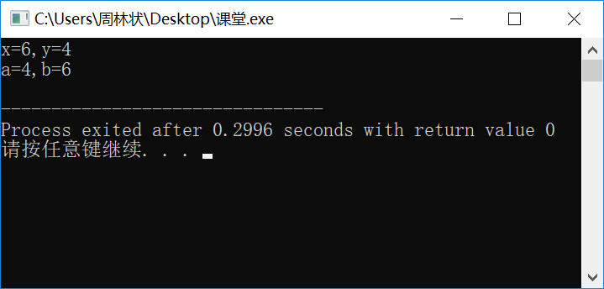
值传递
创建变量x和y，x的值等于a的值，y的值等于b的值
void Exchg1(int x, int y) {
int tmp;
tmp=x;
x=y;
y=tmp;
printf(“x=%d,y=%d/n”,x,y)；
}
void main(){
int a=4,b=6;
Exchg1 (a,b) ;
printf(“a=%d,b=%d/n”,a,b)；
}

Slide 30
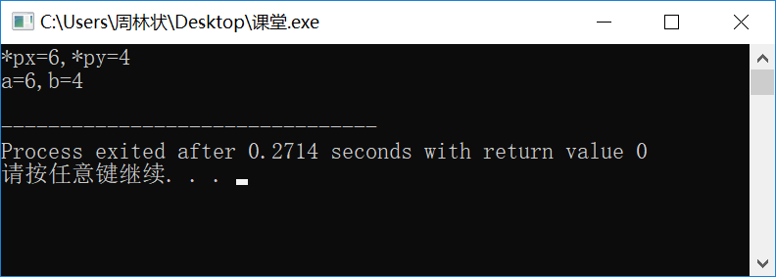
地址传递
相当于建立了px和py两个指向整型的指针，其值分别为a和b的地址
Void Exchg2(int *px, int *py){
int tmp=*px;
*px=*py;
*py=tmp;
printf(“*px=%d,*py=%d/n”,*px,*py);
}
main(){
int a=4;
int b=6;
Exchg2(&a,&b);
Printf(“a=%d,b=%d/n”, a, b);
}

Slide 31
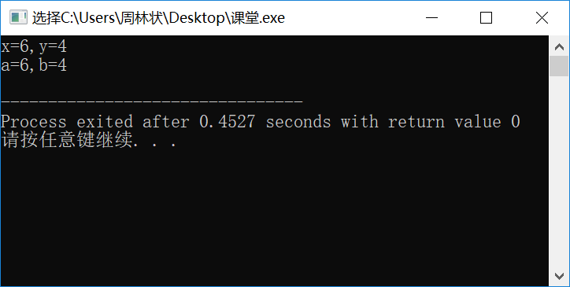
引用传递
x和y直接引用a和b，对a和b操作，相当于给a、b起了别名x、y
Void Exchg2(int &x, int &y){
int tmp=x;
x=y;
y=tmp;
printf(“x=%d,y=%d\n”,x,y);
}
main(){
int a=4;
int b=6;
Exchg2(a,b);
Printf(“a=%d,b=%d\n”, a, b);
}

Slide 32
小贴士：
以下程序的输出结果是什么：
#include"stdio.h"
int main(){
int a=100,x=10,y=20,ok1=5,ok2=0; 技巧：实在不会时把程序在电脑上敲一遍
if(x<y)if(y!=10)if(!ok1)
a=1;
else if(ok2)a=10;
printf(“%d”,a); 答案：100
return 0;
}

Slide 33
谢谢收看！

